Slide 1


STEM-освіта.
Розвиток дослідницьких навичок в НУШ.
Консультант Наталія Шубіна
2024

Slide 2

Нормативно-правове забезпечення STEM-освіти
Закони України: «Про освіту», «Про дошкільну освіту», «Про повну загальну середню освіту», «Про позашкільну освіту»
Концепція реалізації державної політики у сфері реформування загальної середньої освіти на період до 2029 року «Нова українська школа», затверджена розпорядженням Кабінету Міністрів України від 14 грудня 2016 року № 988-р.
Концепція розвитку природничо-математичної освіти (STEM-освіти), затвердженої розпорядженням Кабінету Міністрів України від 05 серпня 2020 року № 960-р.
Накази Міністерства освіти і науки:
від 29 квітня 2020 № 574 «Про затвердження Типового переліку засобів навчання та обладнання для навчальних кабінетів і STEM-лабораторій».
від 5 серпня 2020 р. № 960-р «Концепцію розвитку STEM-освіти до 2027 року»

Slide 3
Головна ідея Нової української школи - компетентнісне навчання
Навчання побудоване на дослідженнях
Навчання використовувати набуті знання на практиці та опанування навичок

Slide 4

За рінями освіти
Завдання початкової освіти – спонукати дитину до бажання отримувати знання, до самостійних досліджень, до створення своїх найпростіших проектів.
Завдання базового рівня – зацікавити учнів природничо-математичними науками, навчити застосовувати їх на практиці для вирішення завдань у технологіях.
Завдання профільного рівня – сприяти правильному вибору подальшої освіти: науково-дослідна діяльність, змагання, проекти, розробки стартапів.

Slide 5
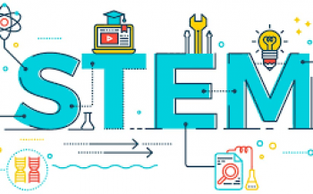
STEM – освіта:
Комплексний міждисциплінарний підхід з проектним навчанням, що поєднує в собі природничі науки з технологіями, інженерією і математикою, вчить дитину жити у реальному світі, який надзвичайно швидко змінюється, вміти реагувати на ці зміни, критично мислити, бути загально розвиненою творчою особистістю.

Slide 6
STEM – це напрямок
Технології
Technology
Engineering
Science
Природничі науки
Технічна творчість
Математика Mathematics

Slide 7

STEAM STREAM
STEAM - природничі науки (Science), технології (Technology), технічна творчість (Engineering), мистецтво (Art) та математика (Mathematics)
STREAM – інтегрований підхід до освіти, яких передбачає формування уявлень та вмінь дітей у галузях природничих наук, технологій, читання та письма, інженерії, мистецтва, математики; акцентує увагу на вивченні точних наук, виховує культуру інженерного мислення. STREAM = Science, Technology, Reading + Writing, Engineering, Arts and Mathematics − акронім слів − природничі науки, технологія, читання + письмо, інжиніринг, мистецтво, математика.

Slide 8
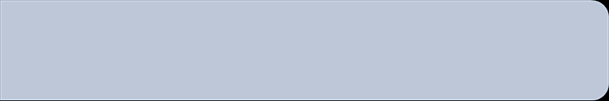
Чому саме STEM?
Наука
дослідження актуальних, глобальних наукових проблем
Технологія
використання сучасних засобів навчання
Інжиніринг
використання моделювання та демонстрації у вирішенні різноманітних задач
Математика
обчислення даних для подальшого використання при створенні проєктів

Slide 9

Залучення учнів до STEM:
розвиває креативне мислення
формує компетентності дослідника
сприяє кращій соціалізації
Розвиває навички
співробітництво
комунікативність
творчість

Slide 10
Корисні посилання
STEM – освіта https://imzo.gov.ua/stem-osvita/
СОІППО http://www.soippo.edu.ua/
Фейсбук http://surl.li/swpei
Конкурс “Найкращий гендерночутливий STEM-урок” https://stem-lessons.info/stem-proiekti/
Неймовірні STEM, STEAM та STREAM: добірка матеріалів із бібліотеки «На Урок» http://surl.li/nyloo
Топ-100 уроків STEM-майстерні http://surl.li/swpfr

Slide 11
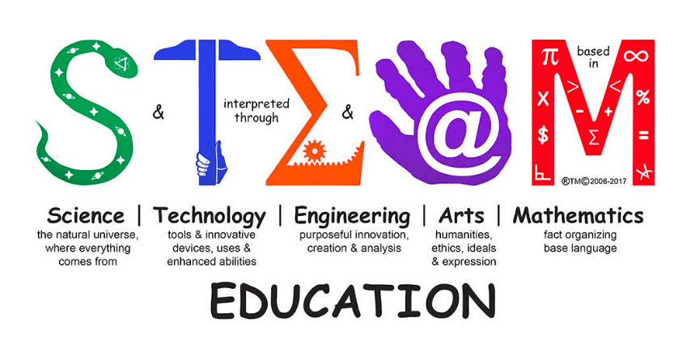
Джерела:
НУШ і STEM – Нова українська школа і STEM-освіта https://nus.com.ua/nus-and-stem/
"Впровадження STEM - освіти у НУШ" http://surl.li/swpho
Переваги STEM-освіти http://surl.li/swpht

Slide 12

ДЯКУЮ ЗА УВАГУ!

